Slide 1
Kalvária
Kristína Raczká 5.A
http://panoramy.sme.sk/panorama/429/nitra-kalvaria/?pr=1883

Slide 2
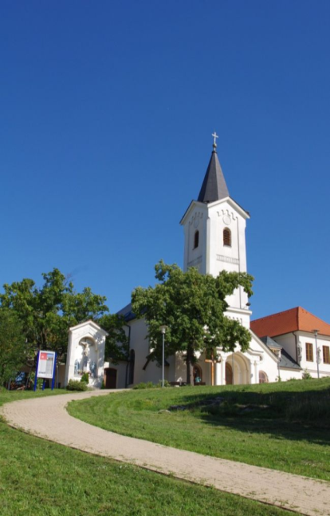
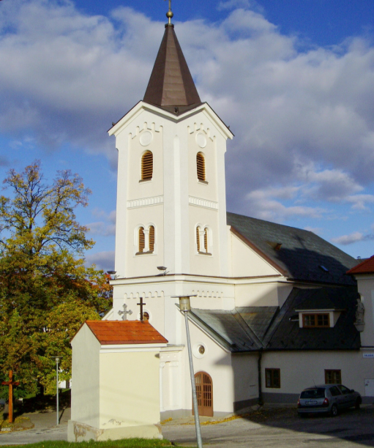
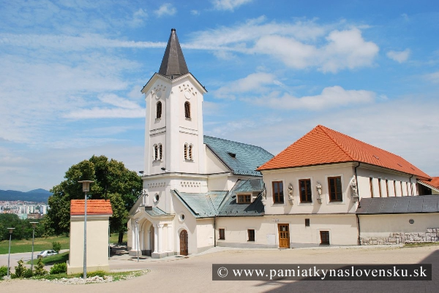
Kalvária - kostol
Na úpätí vrchu stojí kostol Nanebovzatia Panny Márie s prvou písomnou zmienkou z 12. storočia Kostol s bývalým kláštorom sa nachádza na vrchu Kalvária. Je to hodnotný pôvodne jednoloďový románsky objekt.

Slide 3
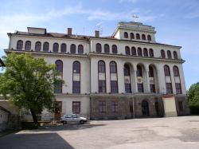
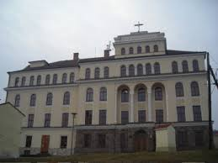
Misijný dom Matky Božej
V roku 1765 bol postavený malý renesančný kláštor pre španielsky rád Nazarénov, ktorí sa mali starať o kostol a pútnikov. V súčasnosti je celá budova misijným domom Spoločnosti Božieho slova .

Slide 4
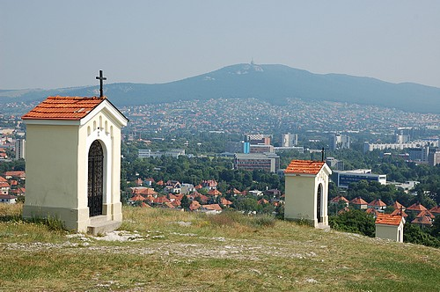
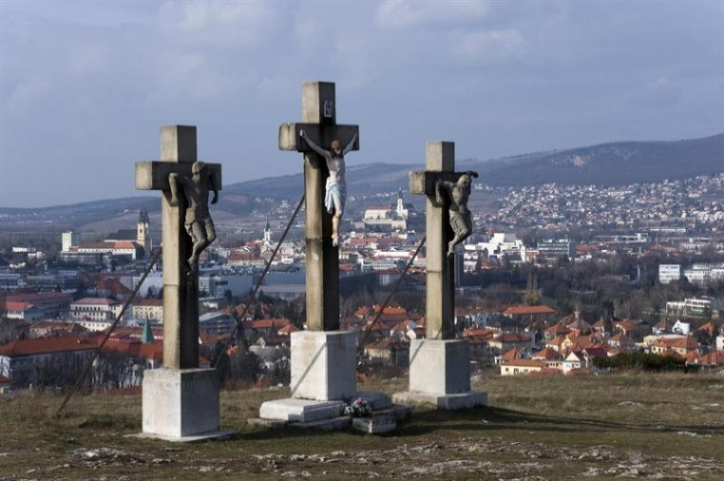
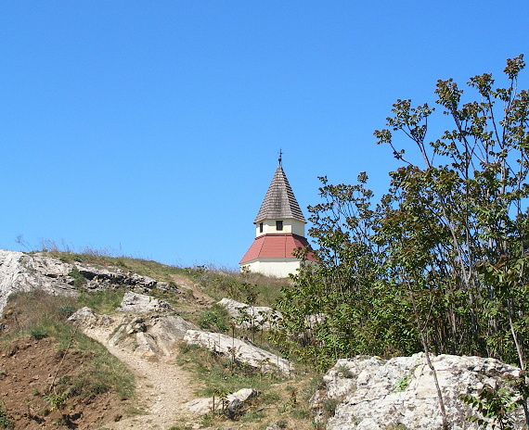
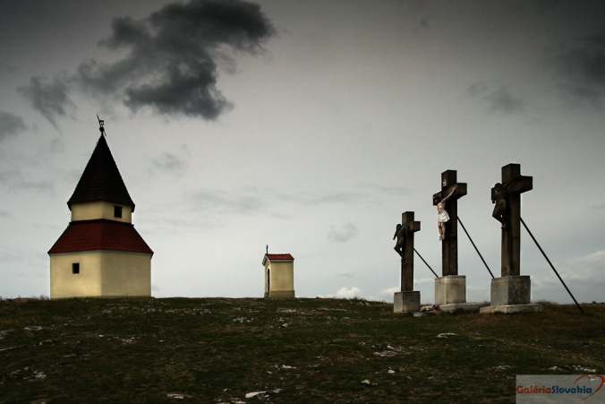
Pútnicke miesto

Slide 5
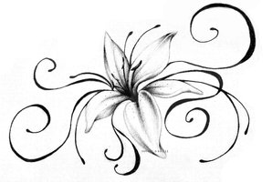
Ďakujem za pozornosť

